Slide 1

산업인공지능 개론
1. 학습 방법 (ResNet 모델 전이학습)
2. 학습 데이터 정의
3. 학습 수행
4. 학습 결과
MINI PROJECT No. 3
산업인공지능학과 | 정원용
2021. 05. 27 (목)

Slide 2
Ⅰ. 학습 방법 (ResNet 모델 전이학습)
1) 합성곱 신경망의 미세조정 (Fine Tuning)
- 무작위 초기화 대신, 신경망을 ImageNet 1000 데이터셋 등으로 미리 학습한 신경망으로 초기화 함. (학습의 나머지 과정은 일반 신경망과 동일)
2) 고정된 특징 추출기로써 합성곱 신경망
- full-connected 신경망을 제외한 모든 신경망의 가중치를 고정시킴. 마지막 full-connected layer만 무작위로 초기 세팅되어 이 계층만 학습함

Slide 3
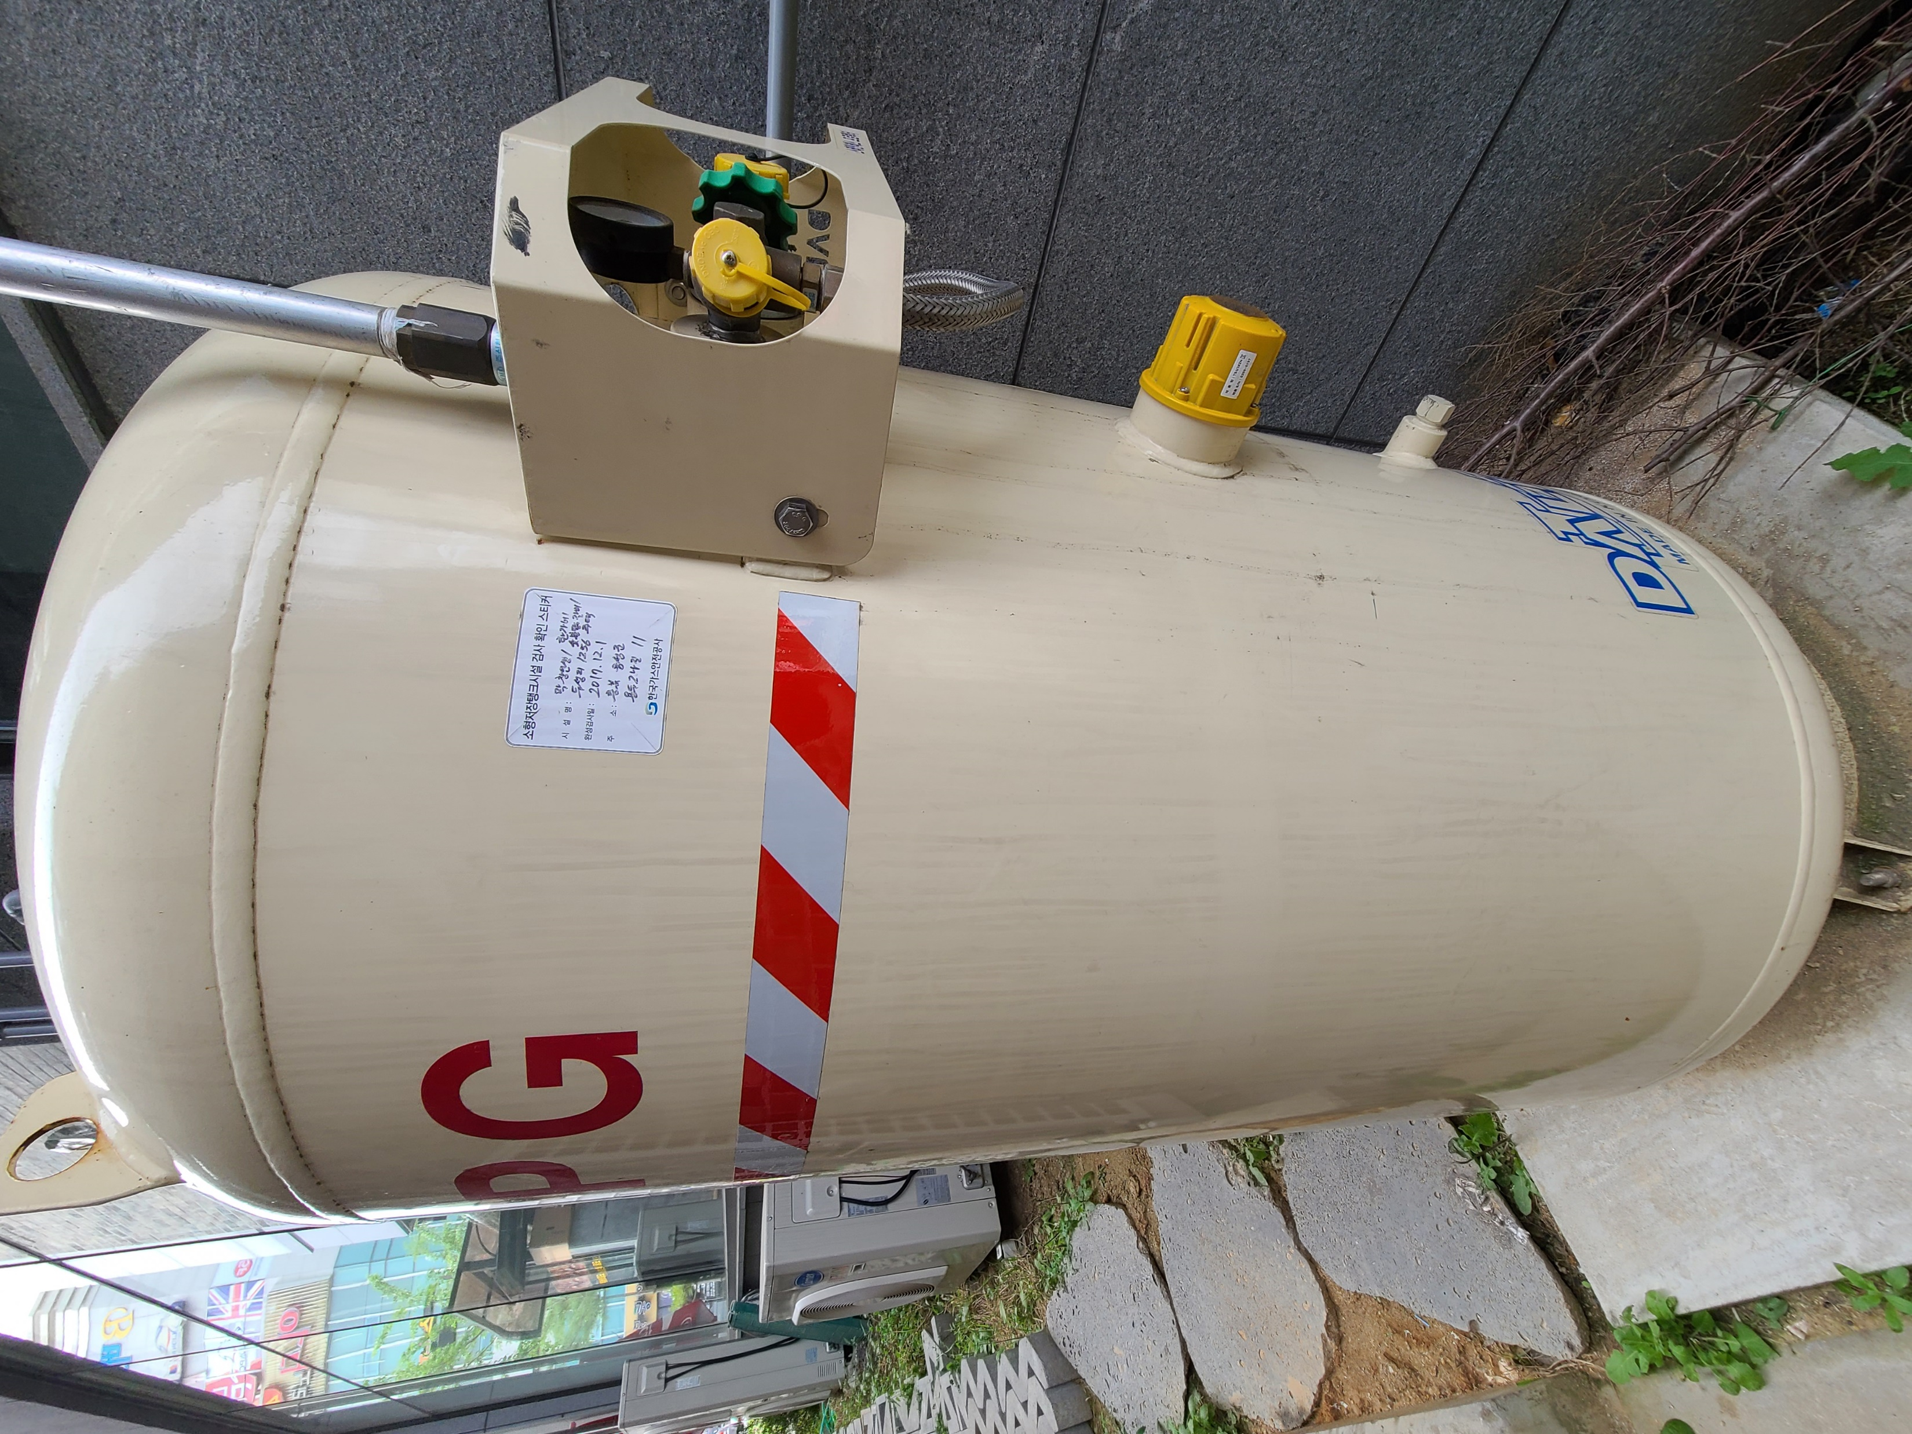
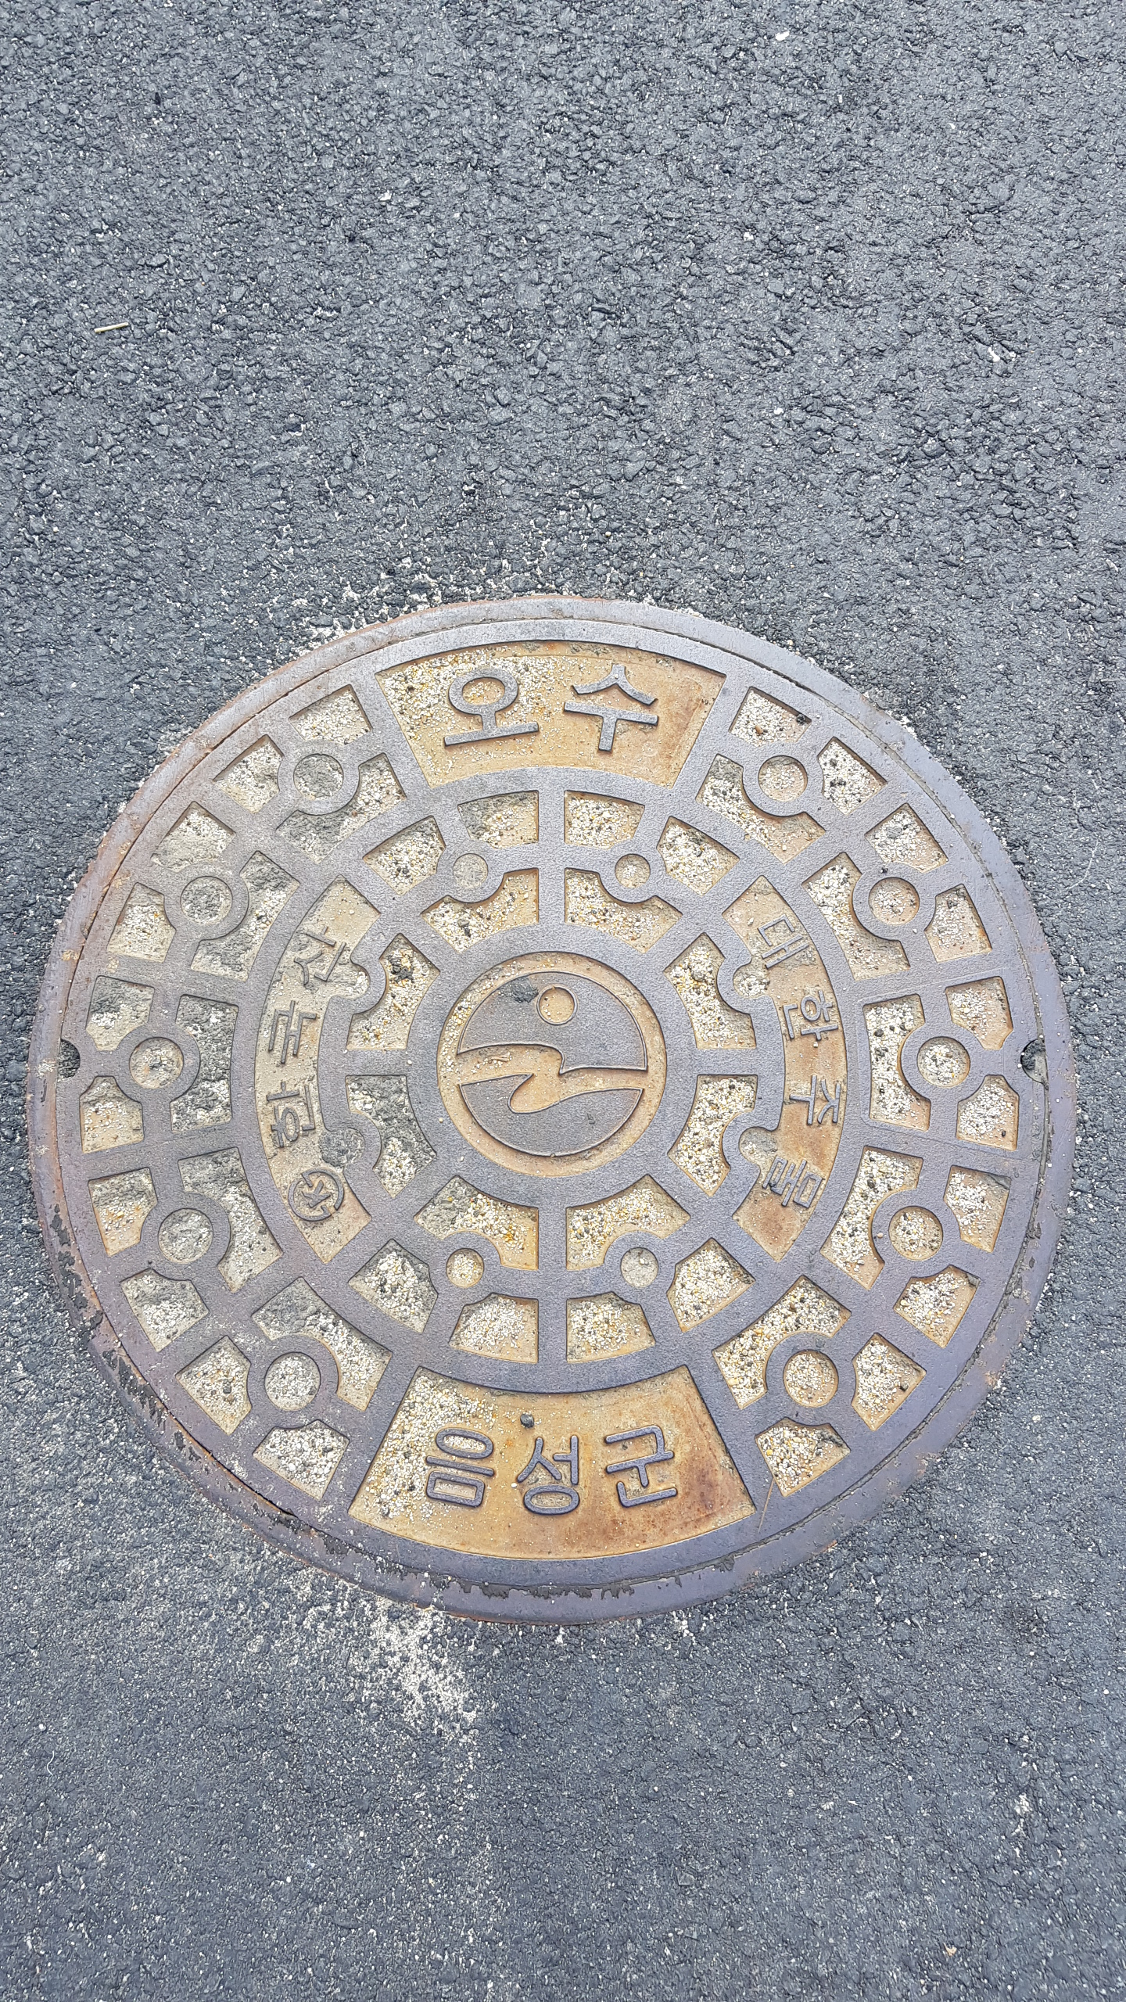
Ⅱ. 학습 데이터 정의
- 자사의 연구과제 중 가스 시설물 관리 및 모니터링 시스템 개발에서 사용했던 데이터 중 가스탱크와 맨홀에 대한 수집 데이터가 확인되었고 본 과제에 적합하다고 판단하여 대상으로 선정함.
- 맨홀 영상 데이터는 학습용 및 검증용 수량이 부족하여 구글 검색을 통해 부족한 수량을 확보함.
번호 | 대 상 | 학습용(train) | 검증용(val) | 출처
1 | 가스탱크 | 120EA | 30EA | 자사의 연구과제에 사용했던 자료로 시설물에 대한 객체 인식 탐지를 위한 시료로 수집했던 데이터임.
2 | 맨홀 | 120EA | 30EA | 자사의 연구과제에 사용했던 자료로 가스 배관의 부속설비 정보 획득을 위한 용도로 수집했던 데이터임. 수량이 부족한 관계로 나머지 데이터는 구글에서 검색된 이미지를 다운로드하여 사용함.

Slide 4
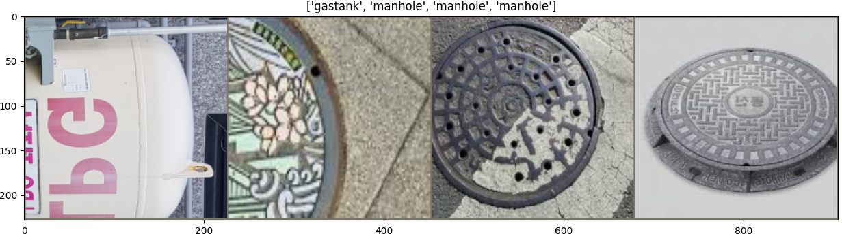
Ⅲ. 학습 수행
- 학습 데이터를 기반으로 한 개의 batch만큼 이미지를 불러옴.

Slide 5
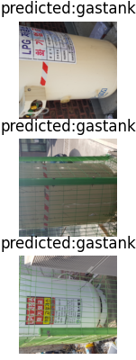
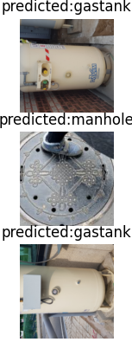
Ⅳ. 학습 결과 (합성곱 신경망 미세조정 방식)
Epoch 0/24
----------
train Loss:0.3695 Acc:0.8125
val Loss:0.0104 Acc:1.0000
Epoch 1/24
----------
train Loss:0.1510 Acc:0.9292
val Loss:0.0035 Acc:1.0000
Epoch 2/24
----------
train Loss:0.2964 Acc:0.9083
val Loss:0.0015 Acc:1.0000
Epoch 3/24
----------
train Loss:0.1893 Acc:0.9333
val Loss:0.0003 Acc:1.0000
Epoch 4/24
----------
train Loss:0.2068 Acc:0.9333
val Loss:0.0001 Acc:1.0000
Epoch 5/24
----------
train Loss:0.2055 Acc:0.9292
val Loss:0.0002 Acc:1.0000
Epoch 6/24
----------
train Loss:0.2796 Acc:0.9167
val Loss:0.0001 Acc:1.0000
Epoch 7/24
----------
train Loss:0.1700 Acc:0.9500
val Loss:0.0001 Acc:1.0000
Epoch 8/24
----------
train Loss:0.1221 Acc:0.9500
val Loss:0.0001 Acc:1.0000
Epoch 9/24
----------
train Loss:0.1788 Acc:0.9375
val Loss:0.0001 Acc:1.0000
Epoch 10/24
----------
train Loss:0.2594 Acc:0.9042
val Loss:0.0001 Acc:1.0000
Epoch 11/24
----------
train Loss:0.2612 Acc:0.9167
val Loss:0.0001 Acc:1.0000
Epoch 12/24
----------
train Loss:0.1341 Acc:0.9583
val Loss:0.0000 Acc:1.0000
Epoch 13/24
----------
train Loss:0.2117 Acc:0.9167
val Loss:0.0001 Acc:1.0000
Epoch 14/24
----------
train Loss:0.2408 Acc:0.9292
val Loss:0.0000 Acc:1.0000
Epoch 15/24
----------
train Loss:0.0937 Acc:0.9625
val Loss:0.0001 Acc:1.0000
Epoch 16/24
----------
train Loss:0.1027 Acc:0.9542
val Loss:0.0002 Acc:1.0000
Epoch 17/24
----------
train Loss:0.1174 Acc:0.9500
val Loss:0.0006 Acc:1.0000
Epoch 18/24
----------
train Loss:0.1503 Acc:0.9542
val Loss:0.0001 Acc:1.0000
Epoch 19/24
----------
train Loss:0.1805 Acc:0.9333
val Loss:0.0001 Acc:1.0000
Epoch 20/24
----------
train Loss:0.1776 Acc:0.9375
val Loss:0.0002 Acc:1.0000
Epoch 21/24
----------
train Loss:0.1536 Acc:0.9583
val Loss:0.0001 Acc:1.0000
Epoch 22/24
----------
train Loss:0.0807 Acc:0.9667
val Loss:0.0002 Acc:1.0000
Epoch 23/24
----------
train Loss:0.1064 Acc:0.9583
val Loss:0.0001 Acc:1.0000
Epoch 24/24
----------
train Loss:0.1254 Acc:0.9500
val Loss:0.0001 Acc:1.0000
Training complete in 19m 31s
Best val Acc: 1.000000

Slide 6
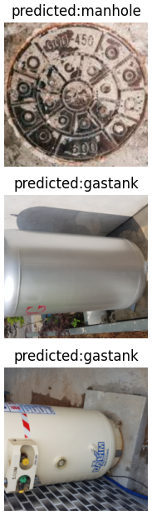
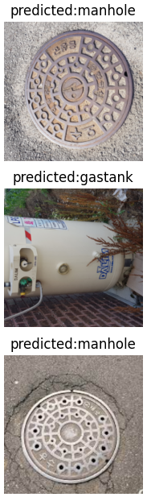
Ⅳ. 학습 결과 (고정된 특징 추출기로써 합성곱 신경망 방식)
Epoch 0/24
----------
train Loss:0.4075 Acc:0.8167
val Loss:0.0345 Acc:1.0000
Epoch 1/24
----------
train Loss:0.3205 Acc:0.8542
val Loss:0.0066 Acc:1.0000
Epoch 2/24
----------
train Loss:0.4982 Acc:0.8125
val Loss:0.0089 Acc:1.0000
Epoch 3/24
----------
train Loss:0.3771 Acc:0.8625
val Loss:0.0015 Acc:1.0000
Epoch 4/24
----------
train Loss:0.1103 Acc:0.9500
val Loss:0.0012 Acc:1.0000
Epoch 5/24
----------
train Loss:0.1652 Acc:0.9375
val Loss:0.0019 Acc:1.0000
Epoch 6/24
----------
train Loss:0.1274 Acc:0.9583
val Loss:0.0018 Acc:1.0000
Epoch 7/24
----------
train Loss:0.1148 Acc:0.9542
val Loss:0.0013 Acc:1.0000
Epoch 8/24
----------
train Loss:0.2490 Acc:0.8958
val Loss:0.0009 Acc:1.0000
Epoch 9/24
----------
train Loss:0.1800 Acc:0.9292
val Loss:0.0011 Acc:1.0000
Epoch 10/24
----------
train Loss:0.0980 Acc:0.9500
val Loss:0.0011 Acc:1.0000
Epoch 11/24
----------
train Loss:0.1354 Acc:0.9458
val Loss:0.0018 Acc:1.0000
Epoch 12/24
----------
train Loss:0.2432 Acc:0.9042
val Loss:0.0024 Acc:1.0000
Epoch 13/24
----------
train Loss:0.2075 Acc:0.9083
val Loss:0.0027 Acc:1.0000
Epoch 14/24
----------
train Loss:0.1205 Acc:0.9500
val Loss:0.0011 Acc:1.0000
Epoch 15/24
----------
train Loss:0.1501 Acc:0.9458
val Loss:0.0019 Acc:1.0000
Epoch 16/24
----------
train Loss:0.1062 Acc:0.9458
val Loss:0.0015 Acc:1.0000
Epoch 17/24
----------
train Loss:0.2009 Acc:0.9125
val Loss:0.0020 Acc:1.0000
Epoch 18/24
----------
train Loss:0.1714 Acc:0.9250
val Loss:0.0013 Acc:1.0000
Epoch 19/24
----------
train Loss:0.1761 Acc:0.9250
val Loss:0.0029 Acc:1.0000
Epoch 20/24
----------
train Loss:0.1212 Acc:0.9542
val Loss:0.0009 Acc:1.0000
Epoch 21/24
----------
train Loss:0.1061 Acc:0.9458
val Loss:0.0014 Acc:1.0000
Epoch 22/24
----------
train Loss:0.1799 Acc:0.9333
val Loss:0.0012 Acc:1.0000
Epoch 23/24
----------
train Loss:0.2338 Acc:0.9083
val Loss:0.0009 Acc:1.0000
Epoch 24/24
----------
train Loss:0.1258 Acc:0.9583
val Loss:0.0012 Acc:1.0000
Training complete in 9m 34s
Best val Acc: 1.000000

